Slide 1


ИГРОМАНИЯ или ВИБР
Филиппова Алиса, Дрожжин Алексей

Slide 2
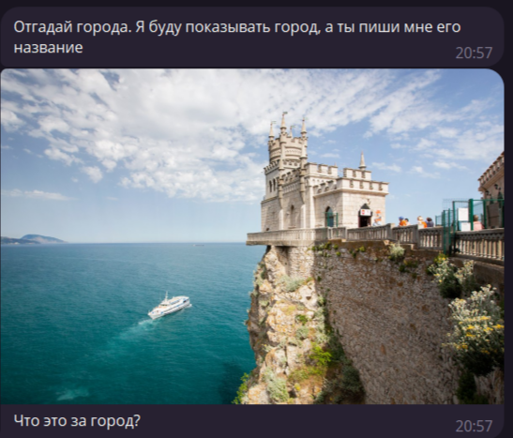

Основные цели и задача:
Удобный формат представления игр
Возможность взаимодействия и различность функционала с интересными возможностями, который не даст заскучать
Разработать интересный бот, которой играл бы с пользователем в самые интересные и популярные игры, а именно в города
Именно города люди знают лучше всего, потому что зачастую много взаимодействуют с ними

Slide 3


Реализация проекта:
/casino
/joke
/find
/help
/play
/start
/money
/stop

Slide 4
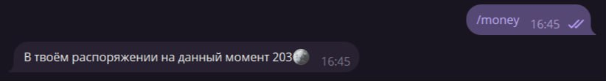
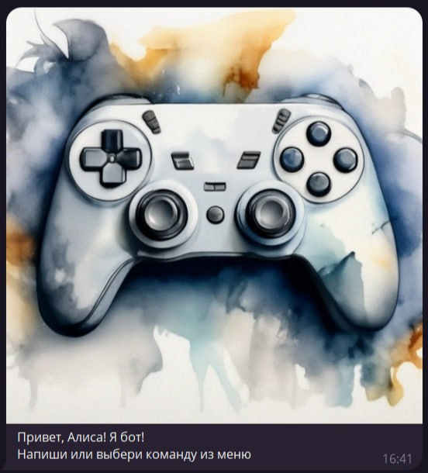
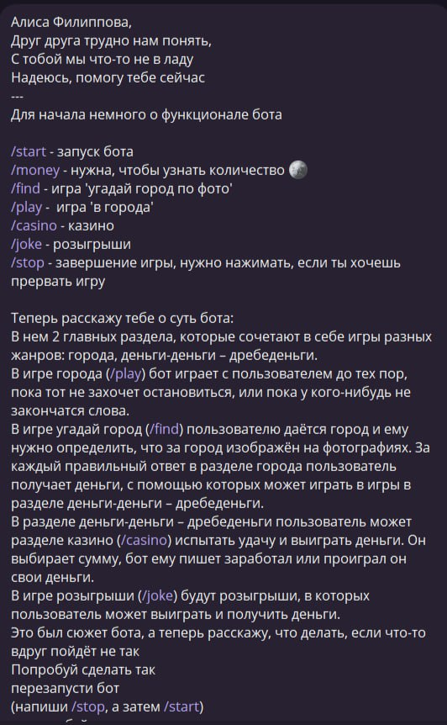
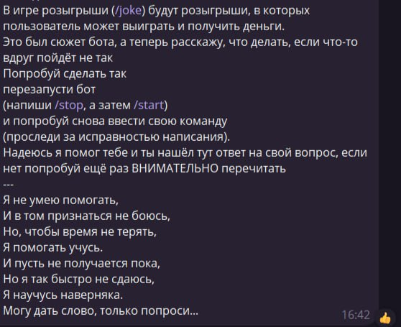
Примеры работы:

Slide 5
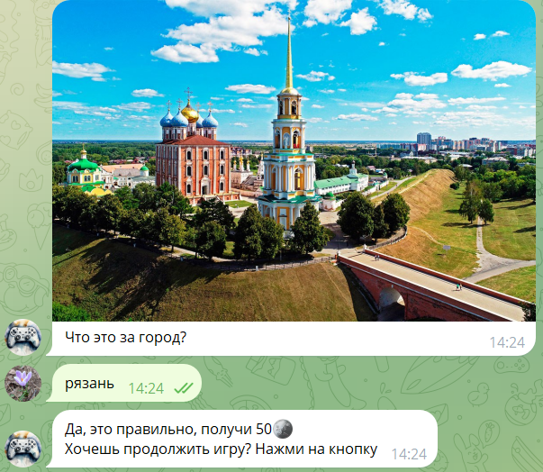
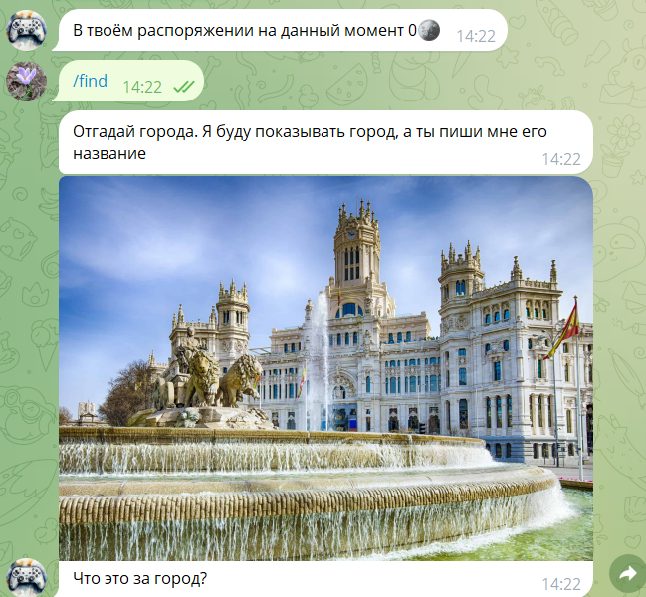
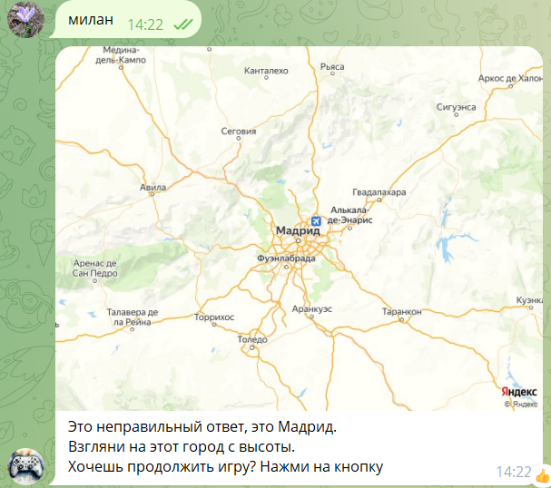
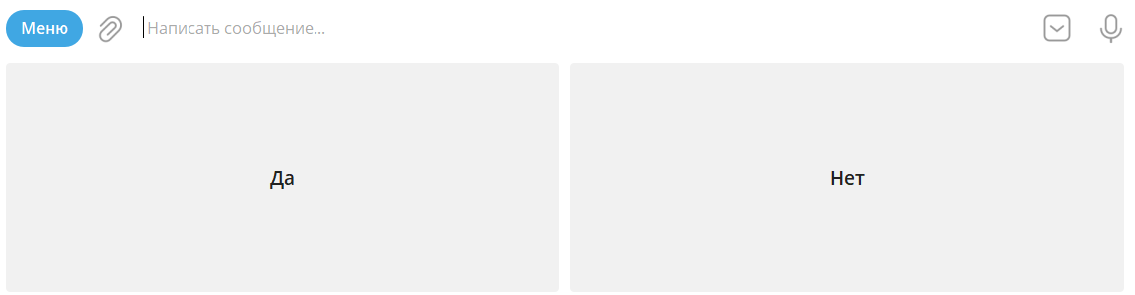
Примеры работы:

Slide 6
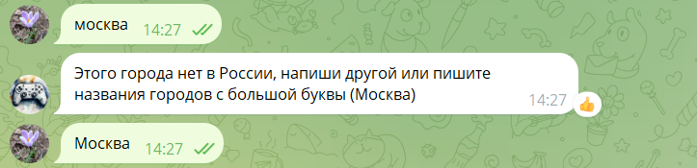
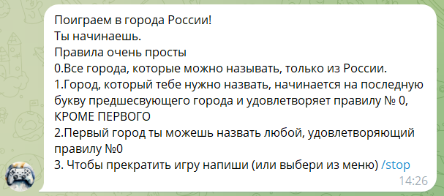
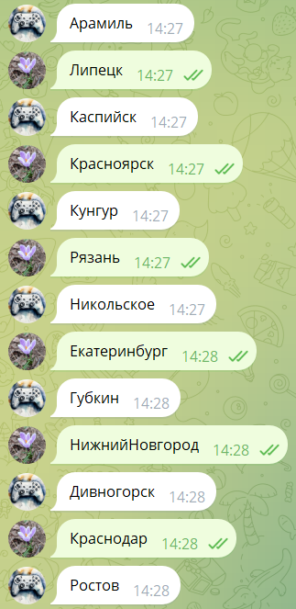
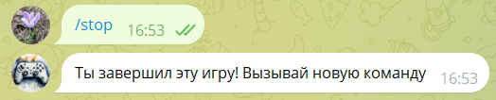
Примеры работы:

Slide 7
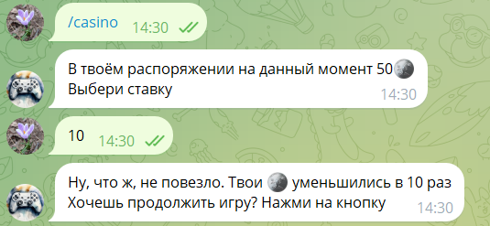
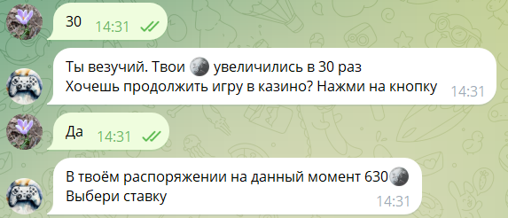
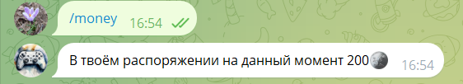
Примеры работы:

Slide 8
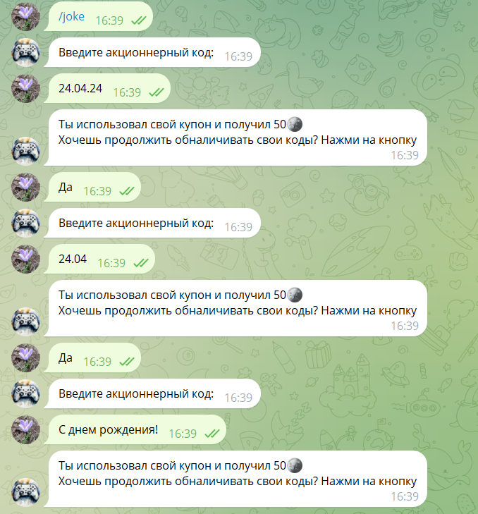
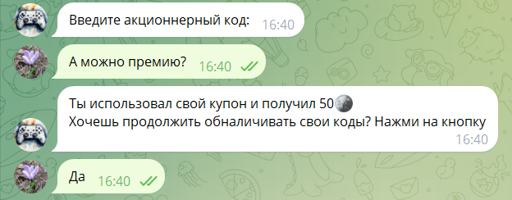
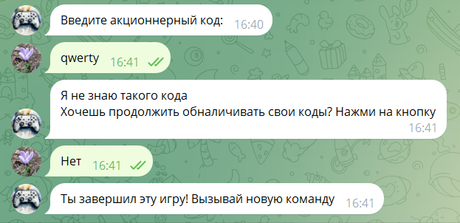
Примеры работы:

Slide 9


Спасибо за внимание

